Slide 1
KAĞIT ÜRETİMİ
ve GERİ DÖNÜŞÜMÜ
BERRAK ERTUĞRUL
14041310013

Slide 2



İÇERİK:
Kağıt Nedir?
Kağıdın Tarihçesi
Kağıt Üretimi
Kağıdın Geri Dönüşümü
Referanslar
kagıturetim.com

Slide 3
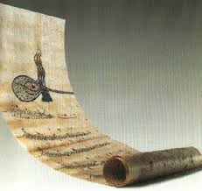
KAĞIT NEDİR?
Kağıt,hamur haline getirilmiş ,çeşitli nebati mad-
delerden yapılan, üzerine yazı yazılan, ince, kuru
yapraktır.
antikalar.com

Slide 4

İnsanoğlu her zaman düşüncelerini aktarmanın
ve kaydetmenin yollarını ve bunları nasıl daha
İleriye götüreceğini araştırmıştır.
blog.milliyet.com.tr

Slide 5
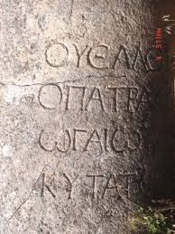
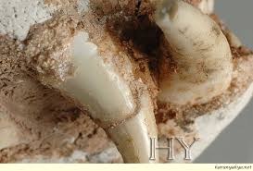
KAĞIT TARİHÇESİ
Kağıt üretiminde ilk yazılar taşlar üzerine yazıl-
mıştır. Daha sonra ağaç kabukları, yapraklar ve
fil dişi üzerine yazıldı.
tasyazılar.com
tr.harunyahya.net

Slide 6
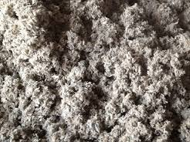
Günümüzde kullanılan, kağıtla yakın özellikte olan bitki liflerinden yararlanılarak yapılan kağıt üretimi, M.S 105 yılında Çin’de yaşayan bir saray görevlisi olan Ts’ai Lun tarafından icat edilmiştir.
biraz.gen.tr

Slide 7
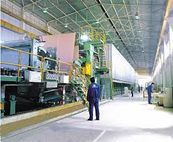
Kağıt üretimi Çin’den sonra Japonya’ya oradan da
Orta Asya ve Orta Doğu yolu ile Avrupa’ya yayıl-
mıştır.
turkish.alibaba.com

Slide 8
Avrupa’da ise bu yöntemleri kullanarak kağıt
üretimi:
-1151 yılında İspanya’da
-1189’da Fransa’da
-1320’de Almanya’da
-1494’de İngiltere’de gerçekleşmiştir.

Slide 9
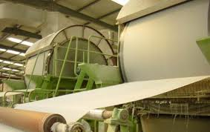
1798 yılında ilk kağıt fabrikası Avrupa’da
yapılmıştır.
opcturkey.com

Slide 10
Ülkemizde ise ilk kağıt üretimi 14.yy’da Yalova-
da 15.yy’da Kağıthane’de 18.yy’da Beykoz’da
başlamıştır.
Marmara Bölgesi’nde halen çalışmakta olan 48 fabrika ve 70 adet kağıt makinası bulunmaktadır.

Slide 11
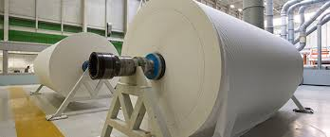
KAĞIT ÜRETİMİ
Hamur üretim bölümünde çeşitli metotlarla
söz konusu ham maddelerden kağıt hamuru
üretilir. Üretilen hamur ya sulu halde uygun
karışımlar ile doğrudan doğruya kağıt makine-
sine verilir veya suyu alınarak teksif edilmiş
halde stoklanır.
altek.com.tr

Slide 12
Kağıt üretiminde kullanılan maddeler
Alum
Elyaf tutma kimyasalı (retention)
Nişasta
Köpük söndürücü
Katyonik tutkal
Drenaj kimyasalı
Toz reçine
Elek pasivasyon kimyasalı
Biyosit

Slide 13
KAĞIT HAMURU(SELÜLOZ) ÜRETİM
YÖNTEMLERİ
MEKANİK HAMUR
KİMYASAL HAMUR
RAFİNÖR MEKANİK HAMUR
TERMOMEKANİK HAMUR

Slide 14
MEKANİK HAMUR
Genellikle meşe gibi bazı yapraklı ağaçların
dışında ağaçlar 1-1.5 m boylarda kesilerek gere-
kiyorsa nemlendirildikten sonra ‘’Taşlı Liflendiri-
ci’’ denilen bir makinede liflerine ayrılarak lif su
karışımı süspansiyon elde edilir.

Slide 15
KİMYASAL HAMUR
En yaygın olarak kullanılan sülfat (krafit) yönte-
midir.Sülfat işlemlerinde hazırlanan her türlü
yonga esas olarak alkali ve sodyum sülfit çözel-
tisi içerisinde 160-170 ̊C de 2-3 saat pişirilir.

Slide 16
RAFİNÖR MEKANİK HAMUR
Bu yöntemde de kimyasal madde kullanılmaz.
Ağaç yongaları diskli rafinörler de liflerine ayı-
rarak hamur üretimi yapılmaktadır. Odun ya
tomruk halinde fabrikaya gelir ve burada yonga-
lanır, ya da yongalanmış veya kereste fab-
rikalarının talaşı olarak gelmekte ve rafinörlere
verilmektedir.

Slide 17
TERMOMEKANİK HAMUR
Rafinör mekanik hamur usulünden farklı olarak
odun yongalarının rafinöre girmeden önce bu-
harla ön işlem uygulayarak yumuşatılmasıdır.
bundan dolayı liflendirme işleminde lifler daha
az hasar görerek daha iyi nitelikte bir hamur el-
de edilebilir.

Slide 18
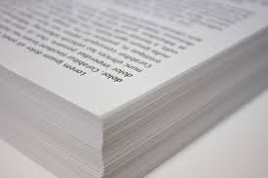
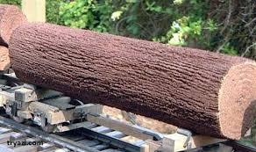
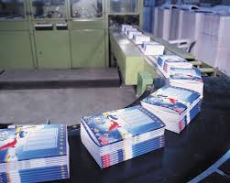
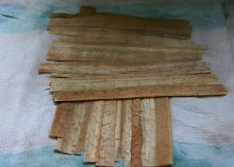
teknolojisende.com
istekobi.com
bakımlıyız.com
kombassan.com

Slide 19

KAĞIDIN GERİ DÖNÜŞÜMÜ
kilinckardeşler.com

Slide 20
Yeniden değerlendirilme imkanı olan atıkların
çeşitli fiziksel veya kimyasal işlemlerden geçiri-
lerek ikincil ham maddeye dönüştürülecek tek-
rar üretim sürecine dahil edilmesine geri dönü-
şüm denir.

Slide 21
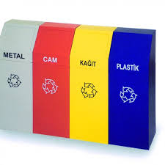
e-şirket.com

Slide 22
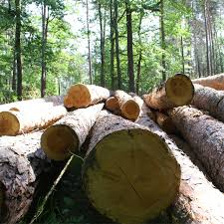
Kullanılmış kağıdın tekrar kağıt imalatında kul-
lanılması;
hava kirliliğini %74-94,
su kirliliğini % 35,
su kullanımı % 45 azalttığını ve
1 ton atık kağıdın kağıt hamuruna katılmasıyla 8 ağacın kesilmesi önlenebilmektedir.
orsiad.com

Slide 23
GERİ DÖNÜŞÜMÜN SAĞLADIĞI YARARLAR
Doğal kaynaklarımızın korunmasını sağlar.
Enerji tasarrufu sağlamamıza yardım eder.
Atık miktarını azaltarak çöp işlemlerinde
kolaylık sağlar.
4) Geri dönüşüm geleceğe ve ekonomiye yatırım
yapmamıza yardımcı olur.

Slide 24
Geri dönüşümde yaygın olan kağıt türleri
Eski gazete kağıtları
Eski dergiler
Karışık ofis kağıtları
Eski oluklu mukavva kutu atıkları

Slide 25
Çok çeşitli atık kağıt türleri olmasına rağmen, yukarıdaki dört ana grup geri dönüşümde
yaygın olarak söz konusudur. Gazete kağıdı basımında eski dergi ve gazetelerin karışımı
kullanılmaktadır. İkisi arasında yapılacak hamur harmanında oranlar son derece önemlidir

Slide 26

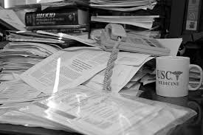
Mürekkep gidermede dergi atıklarının daha çok olması istenir. Karışık ofis atıkları fotokopi
ve yazıcı kağıtlarından oluşur. Karışık ofis atıkları kaliteli olduklarından, genel yazı tabi
kağıtlarında ve temizlik kağıtlarında ham madde olarak kullanılırlar.
ntvmsnbc.com

Slide 27

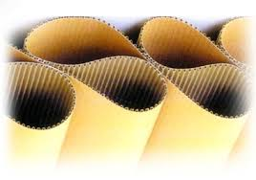
Eski oluklu kutu atıkları beyaz hamur harmanlarında kirletici olarak kabul edilir ve
istenmezler. Bunların dönüşümünde mürekkep giderme uygulanmaz. Ayrıca içlerinde yüksek miktarlarda başka atıklar da söz konusudur.
orsiad.com

Slide 28

GERİ DÖNÜŞÜM SİSTEMİNİN
BASAMAKLARI
mebk12.meb.gov.tr

Slide 29
ATIKLARI SEÇME
TOPLAMA VE NAKLİYE
DEPOLAMA
HAMUR HALE GETİRME VE TEMİZLEME
BEYAZLAMA
ÖĞÜTME VE RENKLENDİRME
KAĞIT ÜRETMESİ

Slide 30
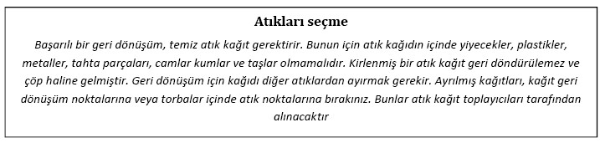
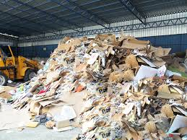
kagıtcınınkosesi.com/makaleler
avcılarilcesi.com

Slide 31
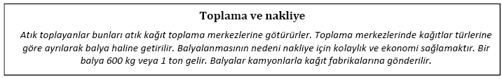
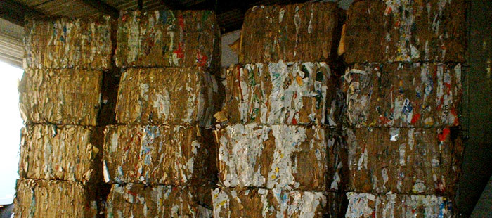
ozmengeridonusum.com

Slide 32


Slide 33


Slide 34
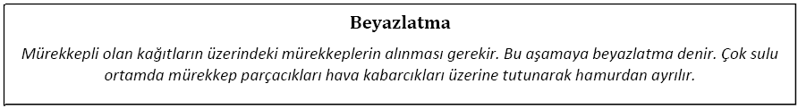

Slide 35
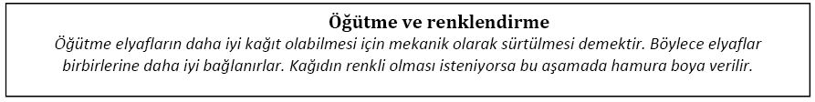
kagıtcınınkosesi.com/makaleler

Slide 36
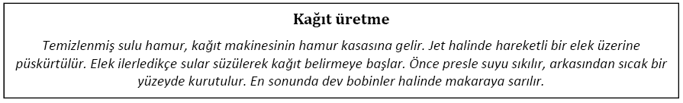
altek.com

Slide 37
1 ton kullanılmış kağıt çöpe atılmayıp geri
dönüştürüldüğü ve kağıt üretiminde tekrar kul-
lanıldığı zaman;
12400 mᶟ havadaki sera gazı olan CO2 in ber-
taraf edilir
12400 mᵌ oksijen gazının üretilir.
34 kişinin oksijen ihtiyacını karşılayan 17 yetişkin ağacın korunması sağlanır.

Slide 38
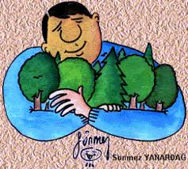
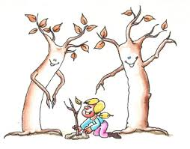
didaktikforum.com
hangizaman.com

Slide 39
REFERANSLAR
http://www.bilgiustam.com/kagit-uretimi-nasil-yapilir/
http://www.kagitcininkosesi.com/makaleler/kagit_uretimi_ve_geri_donusum.pdf
http://selulozis.org.tr/kagit_tarihce.asp
http://www.solverkimya.com/site/makaleler/endustriyel-urunler-makaleleri/kagit-imalati-kagit-hammaddeleri-kagit-cesitleri.html

Slide 40

TEŞEKKÜRLER…

